Slide 1
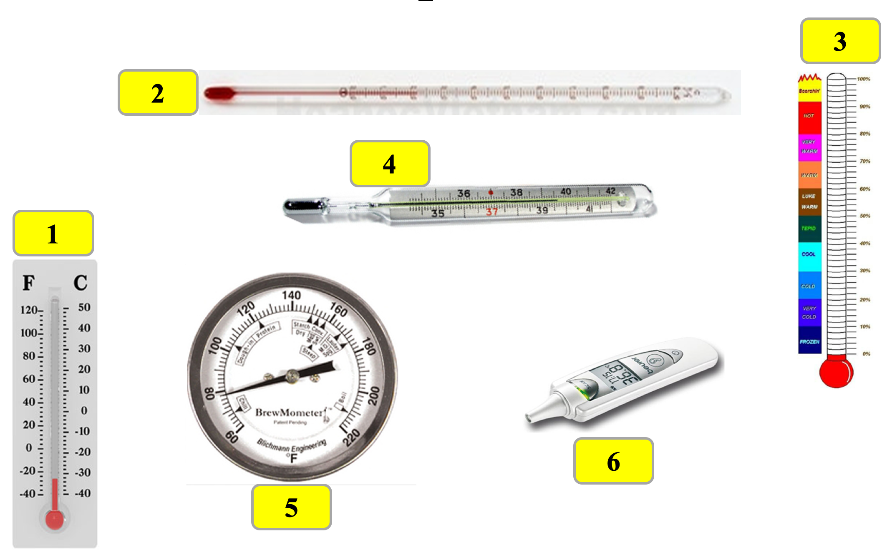
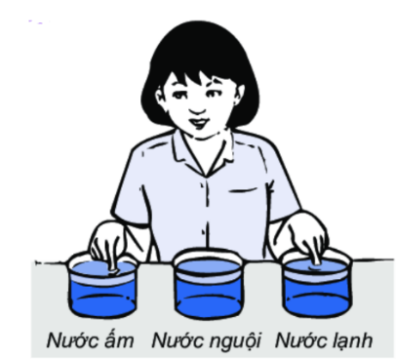
TIẾT 15; 16 - Bài 8: ĐO NHIỆT ĐỘ

Slide 2
  KHỞI ĐỘNG
- Nhúng tay trái vào bình nước lạnh, tay phải vào bình nước ấm rồi rút hai tay ra, cùng nhúng vào bình đựng nước nguội thì các bàn tay có cảm giác nóng, lạnh như thế nào? Từ đó rút ra kết luận về cảm giác nóng, lạnh của tay

Slide 3


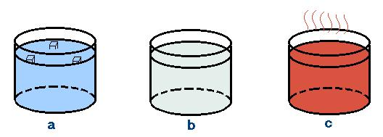
Có 3 bình đựng nước a, b, c; cho thêm nước đá vào bình a để có nước lạnh và cho thêm nước nóng vào bình c để có nước ấm.
a) Nhúng ngón trỏ tay trái vào bình a, ngón trỏ phải vào bình c. Các ngón tay có cảm giác thế nào?
nước lạnh
nước ấm
a
b
c
b) Sau 1 phút, rút cả 2 ngón tay ra rồi cùng nhúng vào bình b. Các ngón tay có cảm giác như thế nào? Từ thí nghiệm này có thể rút ra kết luận gì?
Ngón tay trái có cảm giác lạnh.
Ngón tay phải có cảm giác ấm
Ngón tay trái có cảm giác ấm lên
Ngón tay phải có cảm giác lạnh đi
a
nước lạnh
c
nước ấm
b
Nhận xét: Cảm giác của tay không xác định được chính xác nhiệt độ của vật.

Slide 4
? Để xác định mức độ nóng, lạnh của vật, các con sẽ làm gì?
- Để xác định mức độ nóng, lạnh của vật, người ta đo nhiệt độ.
- Vậy khái niệm nhiệt độ là gì? Và dung dụng cụ nào để đo nhiệt độ?

Slide 5
I. Đo nhiệt độ
- Để xác định mức độ nóng, lạnh của vật, người ta dung khái niệm nhiệt độ: Vật càng nóng thì nhiệt độ của vật càng cao.

Slide 6
HOÀN THÀNH PHIẾU HỌC TẬP SAU:
H1. Nhiệt kế dùng để làm gì?
H2. Kể tên một số loại nhiệt kế.
H3. Nêu cấu tạo của nhiệt kế và công dụng của từng loại nhiệt kế.
H4. Nêu nguyên tắc hoạt động của nhiệt kế.
H5. Sử dụng nhiệt kế thủy ngân khi đo nhiệt độ cơ thể người cần lưu ý gì?
H6. Cấu tạo của nhiệt kế y tế thuỷ ngân có đặc điểm gì? Cấu tạo như vậy có tác dụng gì?
Thảo luận nhóm 4 hoàn thiện phiếu học tập số 1 trong 3 phút

Slide 7
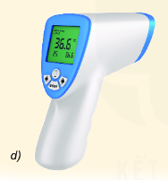


NỘI DUNG PHIẾU HỌC TẬP :
H1. Nhiệt kế dùng để làm gì?
Nhiệt kế dùng để đo nhiệt độ của vật.
H2. Kể tên một số loại nhiệt kế: nhiệt kế thuỷ ngân, nhiệt kế rượu, nhiệt kế điện tử…
Nhiệt kế hồng ngoại dùng để đo nhiệt độ cơ thế, thức ăn
Nhiệt kế rượu dùng trong các phòng thí nghiệm
Nhiệt kế y tế thuỷ ngân hoặc dầu dùng để đo thân nhiệt
Nhiệt kế rượu dùng dể đo nhiệt độ phòng

Slide 8
H3. Cấu tạo của nhiệt kế: Bầu đựng chất lỏng, vỏ nhiệt kế, thang chia độ.
+Nhiệt kế thuỷ ngân: Đo nhiệt độ trong các thí nghiệm
+ Nhiệt kế y tế: Đo nhiệt độ cơ thể
+ Nhiệt kế rượu: Đo nhiệt độ khí quyển.
H4. Nhiệt kế hoạt động dựa vào nguyên tắc giãn nở vì nhiệt của các chất (chủ yếu là sự nở vì nhiệt của chất lỏng).

Slide 9
H5. Khi sử dụng nhiệt kế thủy ngân khi đo nhiệt độ cơ thể người cần lưu:
+ Làm sạch nhiệt kế.
+ Cầm đầu nhiệt kế dốc bầu đựng chất lỏng xuống và vẩy thật mạnh để cột thủy ngân tụt xuống mức thấp nhất trong nhiệt kế.
+ Chú ý: Thủy ngân trong nhiệt kế là chất lỏng dễ bay hơi, gây độc cao. Vì thế khi nhiệt kế thủy ngân bị vỡ không được lấy máy hút bụi hay chổi để gôm thủy ngân, không được đổ thủy ngân vào ống thoát nước

Slide 10
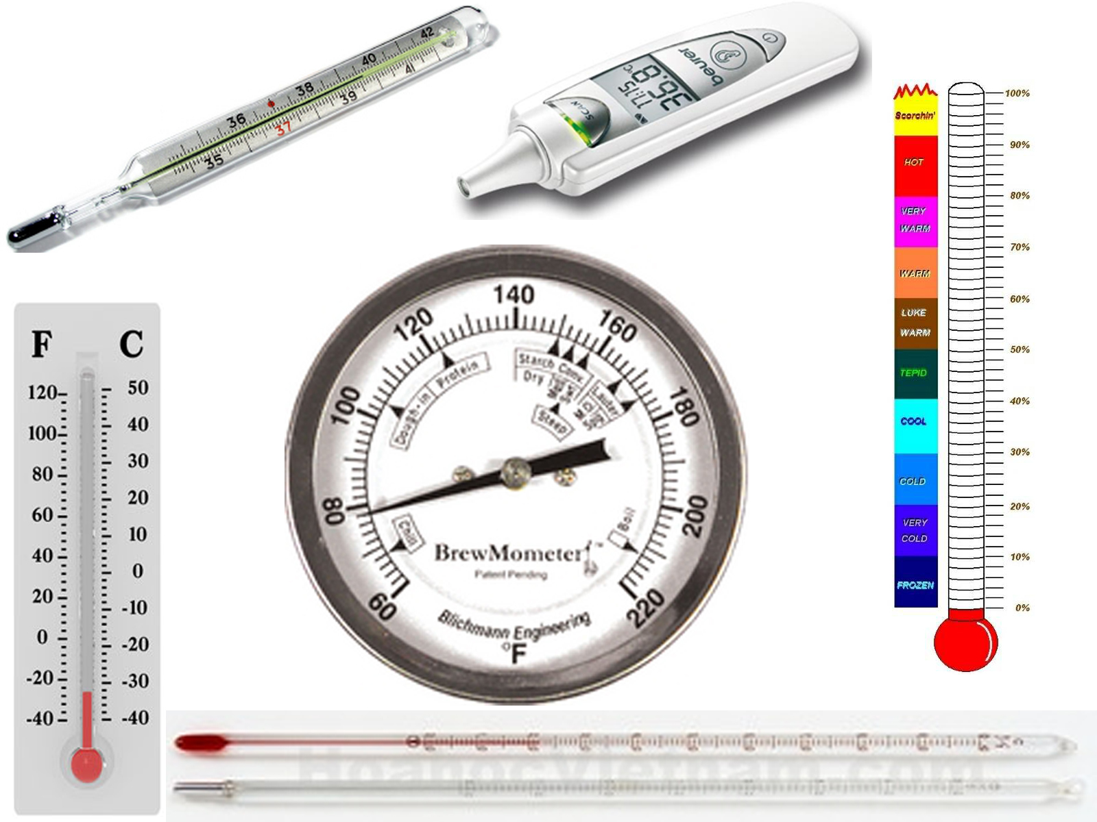
Nhiệt kế y tế thuỷ ngân
Nhiệt kế y tế điện tử
Nhiệt kế màu
Nhiệt kế rượu
Nhiệt kế kim loại
Nhiệt kế thuỷ ngân

Slide 11



CẤU TẠO
Nhiệt kế
Y tế
Nhiệt kế rượu
Vỏ nhiệt kế
Thang chia độ
Bầu đựng chất lỏng
Nhiệt kế
thuỷ ngân

Slide 12

HOÀN THÀNH NỘI DUNG BẢNG SAU
Loại nhiệt kế | GHĐ | ĐCNN | CÔNG DỤNG
NHIỆT KẾ THỦY NGÂN | Từ……… Đến…………
NHIỆT KẾ Y TẾ | Từ………… Đến
NHIỆT KẾ RƯỢU | Từ…………. Đến…………

Slide 13
Bảng kết luận
Loại nhiệt kế | GHĐ | ĐCNN | CÔNG DỤNG
NHIỆT KẾ THỦY NGÂN | Từ……… Đến…………
NHIỆT KẾ Y TẾ | Từ………… Đến………..
NHIỆT KẾ RƯỢU | Từ…………. Đến…………
- 30⁰C
Đo nhiệt độ trong các thí nghiệm
130⁰C
1⁰C
35⁰C
Đo nhiệt độ cơ thể
42⁰C
0,1⁰C
- 20⁰C
Đo nhiệt độ khí quyển
50⁰C
2⁰C

Slide 14
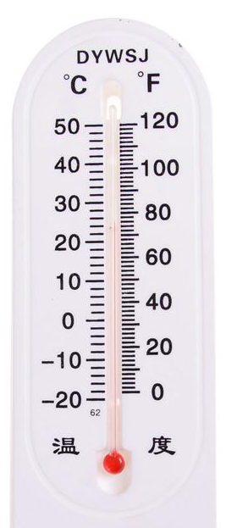
Nguyên tắc hoạt động
Nhiệt kế hoạt động dựa trên hiện tượng dãn nở vì nhiệt của các chất (chủ yếu là sự nở vì nhiệt của chất lỏng).

Slide 15
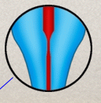
Cấu tạo của nhiệt kế y tế thuỷ ngân có đặc điểm gì? Cấu tạo như vậy có tác dụng gì?
Phần ống quản gần bầu có 1 chỗ thắt
36
38
40
42
Chỗ thắt này có tác dụng ngăn không cho thủy ngân tụt xuống khi đưa nhiệt kế ra khỏi cơ thể
35
37
39
41
⁰ C

Slide 16
II. Dụng cụ đo nhiệt
1. Nhiệt kế:
- Nhiệt kế dùng để đo nhiệt độ của vật.
- Cấu tạo của nhiệt kế: Bầu đựng chất lỏng, vỏ nhiệt kế, thang chia độ.
- Một số loại nhiệt kế: nhiệt kế thuỷ ngân, nhiệt kế rượu, nhiệt kế điện tử…
+ Nhiệt kế thuỷ ngân: Đo nhiệt độ trong các thí nghiệm
+ Nhiệt kế y tế: Đo nhiệt độ cơ thể
+ Nhiệt kế rượu: Đo nhiệt độ khí quyển.

Slide 17
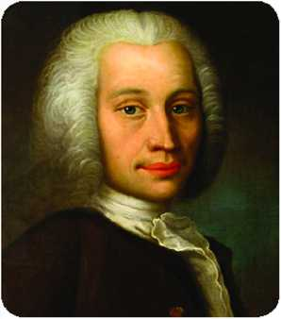
2.Thang nhiệt độ
André Celsius (1701-1744), nhà khoa học Thụy Điển, người phát minh thang nhiệt độ Xen- xi- ut vào năm 1742

Slide 18
Năm1742,Xen-xi-út (Celsius) đã đề nghị chia khoảng cách giữa nhiệt độ của nước đá đang tan và nhiệt độ của hơi nước đang sôi thành 100 phần bằng nhau, mỗi phần ứng với 1 độ, kí hiệu là 1°C. Thang nhiệt độ này gọi là thang nhiệt độ Xen-xi-út (Celsius) còn gọi là nhiệt giai Xen-xi-út. Chữ C trong kí hiệu °C là chữ cái đầu của tên nhà vật lí. Trong thang nhiệt độ này, những nhiệt độ thấp hơn 0°C được gọi là nhiệt độ âm

Slide 19
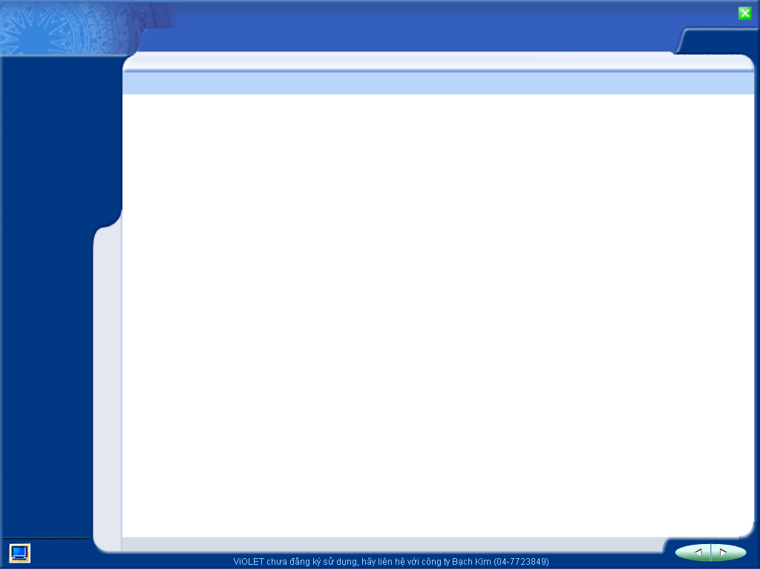

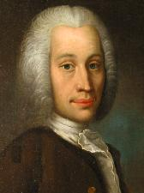

1. Nhiệt giai Celsius
110
100ºC
100
90
*Trong nhiệt giai Celsius nhiệt độ nước đá đang tan là 0ºC. Nhiệt độ của hơi nước đang sôi là 100ºC
80
70
60
50
40
30
20
10
0
0ºC
10
Anders Celsius
(1701-1744)

Slide 20
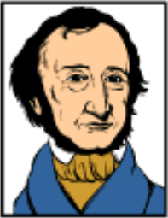
2. Nhiệt giai Frenhai
⁰ F
220
212 ⁰F
200
*Trong nhiệt giai Frenhai nhiệt độ nước đá đang tan là 32ºF. Nhiệt độ của hơi nước đang sôi là 212ºF
180
160
140
120
100
80
60
40
32 ⁰F
20
Gabriel Daniel Fahrenheit
(1686-1736)

Slide 21

HOẠT ĐỘNG NHÓM.
Kể tên các thang nhiệt giai mà em biết?
2. Ở Việt Nam để đo nhiệt độ thường dùng thang nhiệt giai nào?
3. Dựa vào học liệu vừa được theo dõi và SGK hoàn thiện bảng tổng hợp.
4. Nêu phương pháp đổi nhiệt độ.
Cá nhân hoàn thiện phiếu học tập số 2 trong 3 phút

Slide 22
HOẠT ĐỘNG NHÓM.
1-Các thang nhiệt giai: Clesius, Farenhai, Kenvin
2. Ở Việt Nam để đo nhiệt độ thường dùng thang nhiệt giai Clesius (⁰C)

Slide 23
BẢNG TỔNG HỢP
Nhiệt giai Nhiệt độ | Xenxiut (⁰C) | Farenhai (⁰ F)
Nước đá đang tan
Hơi nước đang sôi
Thang nhiệt độ
ĐCNN
0⁰C
32⁰F
100⁰C
212⁰F
100
180
1⁰C
1,8⁰F

Slide 24
3. Phương pháp đổi nhiệt độ
Nhiệt giai Xenxiut
0ºC
100ºC
Nhiệt giai Frenhai
?ºF
?ºF
Nước đá đang tan
Hơi nước đang sôi

Slide 25
Phương pháp đổi nhiệt độ.
- Đổi từ ⁰C sang ⁰F:
A⁰C = 32⁰F + (A x 1,8⁰F)
Vd: 17⁰C = 32⁰F + (17 x 1,8⁰F) =32⁰F + 30.6⁰F = 62,6 ⁰F
- Đổi từ ⁰F sang ⁰C:
B⁰F = (B⁰F - 32⁰F): 1,8⁰F
Vd: 75 ⁰F = (75⁰F - 32⁰F): 1,8⁰F = 22,22⁰F

Slide 26
Bảng sau đây cho biết một số nhiệt độ theo thang nhiệt độ Xen-xi-út
Đối tượng | Nhiệt độ(ºC)
Nhiệt độ tự nhiên thấp nhất trên Trái Đất (đo tại trạm khí tượng Vô-xtốc ở Nam Cực) Nước đá đang tan Nhiệt độ cơ thể người (thân nhiệt) Sa mạc Lút ở I-ran, nơi nóng nhất Trái Đất Nhiệt độ cao nhất của một ngọn nên Nhiệt độ tại bề mặt mặt trời | -89 ºC 0ºC 37ºC 71ºC 1027ºC 5500ºC

Slide 27
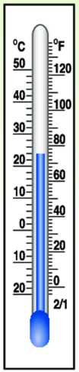
Em có biết?
Ở các nước nói tiếng Anh, người ta đo nhiệt độ theo độ Fa-ren-hai (Fahrenheit), kí hiệu là °F Trong nhiệt giai Fa-ren-hai, nhiệt độ của nước đá đang tan là 32°F, của hơi nước đang sôi là 212°F( có 180 khoảng chia).
Đổi từ ⁰C sang ⁰F:
A⁰C = 32⁰F + (A x 1,8⁰F)
Đổi từ ⁰F sang ⁰C:
B⁰F = (B⁰F - 32⁰F): 1,8⁰F

Slide 28
TRẢ LỜI CÂU HỎI SAU:
Nêu một tình huống cho thấy sự cần thiết của việc ước lượng nhiệt độ trong đời sống.
2. Nhìn hơi nước bốc lên từ cốc nước, em có thể ước lượng nhiệt độ của nước trong cốc được không? Việc ước lượng này có ích lợi gì?

Slide 29
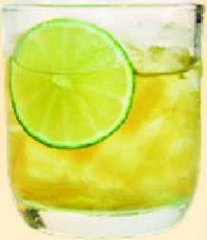
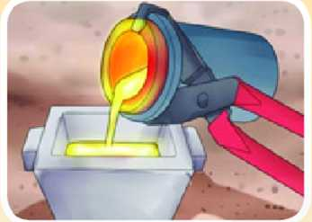
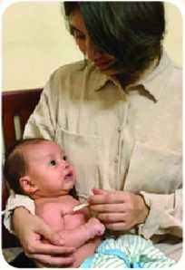
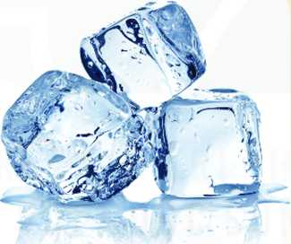
Trong các nhiệt độ sau:0 °C, 5°C, 36,5 °C, 323°C, hãy chọn nhiệt độ thích hợp cho mỗi hiện tượng, quá trình trong Hình 8.2.
a) Nước chanh đá b) Chì nóng chảy
c) Đo thân nhiệt d) Nước đá

Slide 30
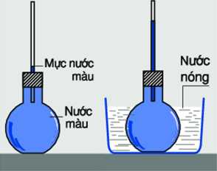
3. Sự nở vì nhiệt của chất lỏng
Thí nghiệm Hình 8.4 cho thấy chất lỏng nở ra khi nóng lên, nhiệt độ càng cao thì chất lỏng nở ra càng nhiều
Hiện tượng nở vì nhiệt của chất lỏng được dùng làm cơ sở để chế tạo các dụng cụ đo nhiệt độ
Thí nghiệm mô tả sự nở vì nhiệt của chất lỏng

Slide 31
Chất lỏng nở ra khi nóng lên, nhiệt độ càng cao thì chất lỏng nở ra càng nhiều.
Hiện tượng nở vì nhiệt của chất lỏng được dùng làm cơ sở để chế tạo các dụng cụ đo nhiệt độ
III. Sử dụng nhiệt kế y tế

Slide 32
Nhiệt kế
Y tế
Vỏ nhiệt kế
III. Sử dụng nhiệt kế y tế
CẤU TẠO
Thang chia độ
Bầu đựng chất lỏng
Nhiệt kế
thuỷ ngân

Slide 33
Các bước sử dụng nhiệt kế y tế thuỷ ngân
- Thảo luân nhóm, tìm hiểu sách giáo khoa để nêu và nắm rõ được các bước sử dụng nhiệt kế y tế thủy ngân

Slide 34

1. Nhiệt kế y tế thủy ngân.
Bước 1: Vẩy mạnh cho thuỷ ngân bên trong nhiệt kế tụt hết xuống bầu.
Bước 2: Dùng bông y tế lau sạch thân và bầu nhiệt kế.
Bước 3: Dùng tay phải cầm thân nhiệt kế, đặt bầu nhiệt kế vào nách trái, kẹp cánh tay lại để giữ nhiệt kế.
Bước 4: Chờ khoảng 2-3 phút, lấy nhiệt kế ra đọc nhiệt độ.

Slide 35

Lưu ý
Cẩn thận khi vẩy nhiệt kế tránh va chạm với các vật khác. Khi đọc kết quả tránh cầm vào bầu nhiệt kế. Thuỷ ngân là chất độc dễ bay hơi. Nếu em làm vỡ nhiệt kế, đừng sờ vào thuỷ ngân hoặc các mảnh thuỷ tinh, cần báo ngay cho giáo viên hoặc người phụ trách phòng thí nghiệm

Slide 36
ĐO NHIỆT ĐỘ
- Thảo luân nhóm, tìm hiểu sách giáo khoa để nêu và nắm rõ được các bước sử dụng nhiệt kế y tế điện tử.

Slide 37



Nhiệt kế y tế điện tử
Bước 1: Lau sạch đầu kim loại của nhiệt kế.
Bước 2: Bấm nút khởi động.
Bước 3: Đặt đầu kim loại cùa nhiệt kế xuống lưỡi.
Bước 4: Chờ khi có tín hiệu “bíp”, rút nhiệt kế ra đọc nhiệt độ.
Bước 5: Tắt nút khởi động.

Slide 38
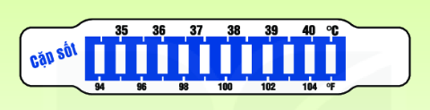
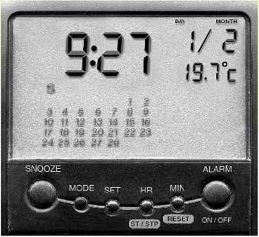
Em có biết?
Có một số chất có đặc điểm đổi màu theo nhiệt độ. Người ta sử dụng tính chất này để chế tạo ra nhiệt kế, gọi là nhiệt kế đổi màu. Nhiệt kế này thường được dùng trong y tế, thay cho nhiệt kế thuỷ ngân. Chỉ cần dán một băng giấy nhỏ có phủ một lớp chất đổi màu theo nhiệt độ lên trán người bệnh là có thể biết được nhiệt độ cơ thể của họ.
Hiện nay, người ta còn sử dụng nhiệt kế hiện số, là loại nhiệt kế mà số chỉ nhiệt độ cần đo hiện ngay trên màn hình. Ẩnh chụp nhiệt kế hiện số được gắn vào đồng hồ điện tử để bàn.

Slide 39
Thực hành đo nhiệt độ
CÁC BƯỚC ĐO NHIỆT ĐỘ BẰNG NHIỆT KẾ
Bước 1: Ước lượng nhiệt độ của vật cần đo.
Bước 2: Lựa chọn nhiệt kế đo phù hợp.
Bước 3: Hiệu chỉnh nhiệt kế đúng cách trước khi đo.
Bước 4: Thực hiện đo nhiệt độ bằng nhiệt kế.
Bước 5: Đọc và ghi kết quả đúng cách, theo vạch chia gần nhất và theo ĐCNN.

Slide 40


Chỉ ra các thao tác sai khi dùng nhiệt kế trong các tình huống dưới đây:
a) Vẩy mạnh nhiệt kế trước khi đo.
b) Sau khi lấy nhiệt kế ra khỏi môi trường cần đo phải đợi một lúc sau mới đọc kết quả đo.
c) Dùng tay nắm chặt bầu nhiệt kế

Slide 41
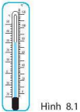
CỦNG CỐ BÀI
Câu 1. Đơn vị đo nhiệt độ thường dùng hằng ngày của nước ta là gì?
Câu 2. GHĐ và ĐCNN của nhiệt kế như Hình 8.1 là
A. 50 °C và 1°c.
B. 50 °C và 2 °C.
C. Từ 20 °C đến 50 °C và 1 °C. D. Từ 20 °C đến 50 °C và 2 °C

Slide 42
CỦNG CỐ BÀI
Câu 3. Tại sao bảng chia độ của nhiệt kế y tế lại không có nhiệt độ dưới 34 °C và trên 42 °C?
Câu 4. Bảng dưới đây ghi tên các loại nhiệt kê và nhiệt độ ghi trên thang đo của chúng.
Phải dùng loại nhiệt kế nào để đo nhiệt độ của bàn là, cơ thể người, nước đang sôi, không khí trong phòng?
Loại nhiệt kế | Thang nhiệt độ
Rượu | Từ - 30 °C đến 60 °C
Thuỷ ngân | Từ - 10 °C đến 110 °C
Kim loại | Từ 0 °C đến 400 °C
Y tế | Từ 34 °C đến 42 °C

Slide 43
Câu 5. Khi dùng nhiệt kế để đo nhiệt độ của chính cơ thể mình, người ta phải thực hiện các thao tác sau (chưa được sắp xếp theo đúng thứ tự):
A. Đặt nhiệt kế vào nách trái, rồi kẹp cánh tay lại để giữ nhiệt kế.
B. Lấy nhiệt kế ra khỏi nách để đọc nhiệt độ.
C. Dùng bông lau sạch thân và bầu nhiệt kế.
D. Kiểm tra xem thuỷ ngân đã tụt hết xuống bầu nhiệt kế chưa, nếu chưa thì vẩy nhiệt kế cho thuỷ ngân tụt xuống.
Hãy sắp xếp các thao tác trên theo thứ tự hợp lý nhất.
A. d,c,a,b. B. a,b,c,d.
C. b, a,c,d. D. d.c.b.a.

Slide 44
Câu 6. Dùng nhiệt kế rượu để đo và theo dõi nhiệt độ vào các thời điểm trong ngày. ghi lại các nhiệt độ ở các thời điểm đó theo mẫu bảng dưới đây. Hãy xác định: a) Nhiệt độ thấp nhất vào lúc mấy giờ? b) Nhiệt độ thấp cao vào lúc mấy giờ? c) Nhiệt độ trung bình trong ngày là bao nhiêu?
Thời gian | Nhiệt độ
7 giờ
9 giờ
10 giờ
12 giờ
14 giờ
16 giờ
18 giờ

Slide 45


NHIỆM VỤ VỀ NHÀ
Câu 1. Hây điển các từ nhiệt độ, nhiệt kế, thang nhiệt độ vào các chỗ trống cho phù hợp:
Để đo __(1)__, người ta dùng các loại nhiệt kế khác nhau như __(2)__ thuỷ ngân, __(3)__ rượu, ___(4)___ điện tử. Ở Việt Nam, đơn vị đo nhiệt độ sử dụng __(5)___ Celsius.
Câu 2. Hãy ghép tên loại nhiệt kế (ở cột bên trái) tương ứng với công dụng của nhiệt kế đó (ở cột bên phải).
Loại nhiệt kế | Công dụng
1. Nhiệt kế tế điện tử. | A. Dùng trong phòng thí nghiệm để đo nhiệt độ.
2. Nhiệt kế rượu. | B. Dùng đo nhiệt độ mà không cần mức chính xác cao.
3. Nhiệt kế thủy ngân. | C. Được sử dụng trong bệnh viện, hiệu thuốc hoặc tại nhà để đo nhiệt độ cơ thể.

Slide 46
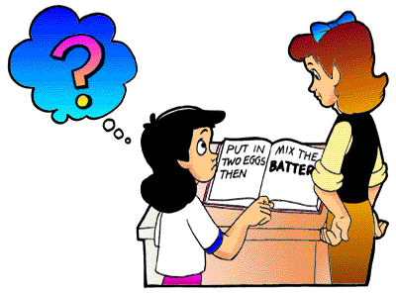

ĐÁP ÁN
Câu 1. (1) nhiệt độ; (2) nhiệt kế; (3) nhiệt kế; (4) nhiệt kế; (5) thang nhiệt độ.
Chỉ đúng 2 trong 5 câu: Chưa đạt. Làm đúng 3 đến 4 câu: Đạt. Đúng cả 5 câu: Giỏi.
Câu 2. 1 - C; 2 - B; 3 - A.

Slide 47


